Slide 1
Dimension Reduction
데이터 차원 축소 전략
Lee Jeong Hoon

Slide 2
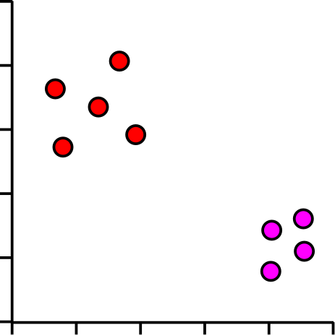
Dimension Reduction
Gene | Description | Sample1 | Sample 2 | Sample 3 | Sample 4 | Sample 5
Inpp5d | inositol polyphosphate-5-phosphatase D | 7.00 | 5.45 | 5.89 | 6.03 | 5.75
Aim2 | absent in melanoma 2 | 3.01 | 4.37 | 4.59 | 4.38 | 4.18
Gldn | gliomedin | 3.48 | 3.63 | 4.61 | 4.70 | 4.74
Frem2 | Fras1 related extracellular matrix protein 2 | 4.75 | 4.66 | 3.46 | 3.74 | 3.45
Rps3a1 | ribosomal protein S3A1 | 6.10 | 7.23 | 7.44 | 7.36 | 7.34
Slc38a3 | solute carrier family 38, member 3 | 1.90 | 3.16 | 3.52 | 3.61 | 3.19
Mt1 | metallothionein 1 | 5.07 | 6.49 | 6.46 | 6.04 | 6.05
C1s1 | complement component 1, s subcomponent 1 | 2.74 | 3.02 | 3.86 | 4.10 | 4.10
Cds1 | CDP-diacylglycerol synthase 1 | 4.55 | 4.22 | 3.80 | 3.16 | 3.12
Ifi44 | interferon-induced protein 44 | 4.82 | 4.52 | 3.87 | 3.42 | 3.59
Lefty2 | left-right determination factor 2 | 6.95 | 6.28 | 5.88 | 5.60 | 5.61
Fmr1nb | fragile X mental retardation 1 neighbor | 4.28 | 2.78 | 3.10 | 3.25 | 2.57
Tagln | transgelin | 7.93 | 7.91 | 7.20 | 7.02 | 6.68
각 점: Sample 1, Sample 2….
비슷한 곳에 위치한 sample은 비슷한 sample
비슷한 위치의 sample은 공통의 무언가가 있을것!

Slide 3
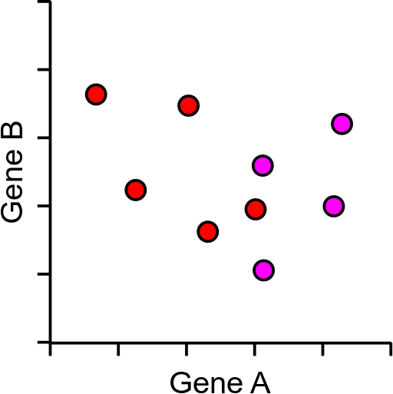
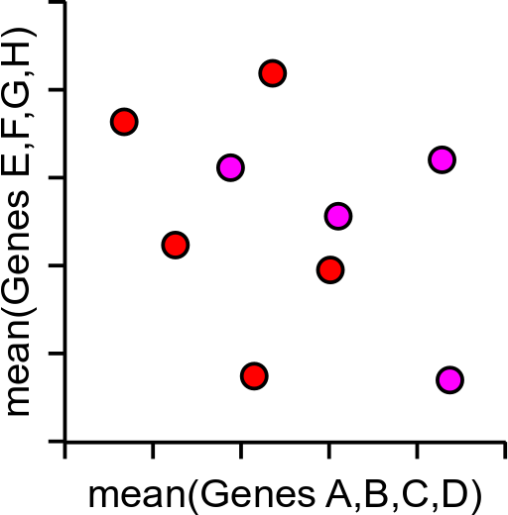
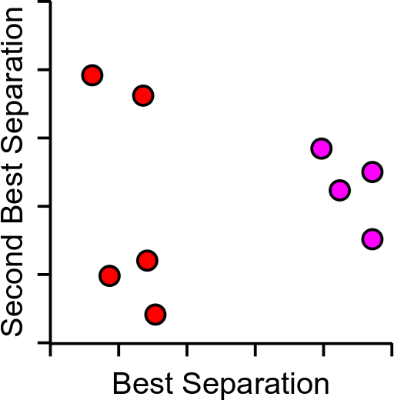
Dimension Reduction
Too much data!
만약 5000개의 Sample, 2500개의 Features
현실적으로 사람이 이해 가능한 Dimension은 2차원

Slide 4
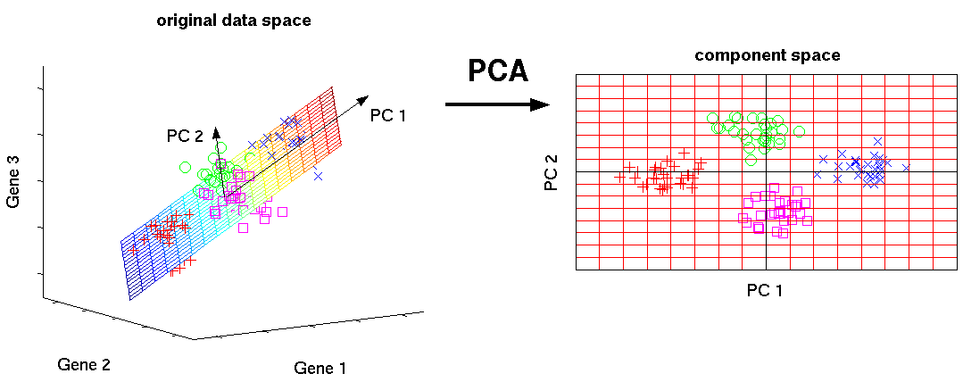
Dimension Reduction
Principle Components Analysis
PCA는 데이터의 분산(variance)을 최대한 보존하면서 서로 직교하는 새 기저(축)를 찾아, 고차원 공간의 표본들을 선형 연관성이 없는 저차원 공간으로 변환하는 기법

Slide 5
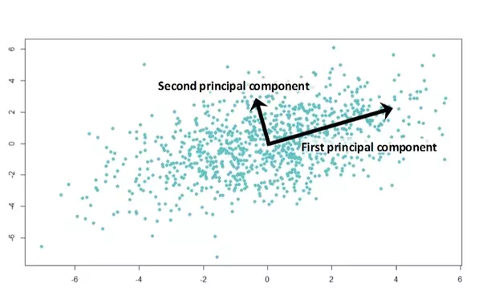
Principle Component Analysis

Slide 6
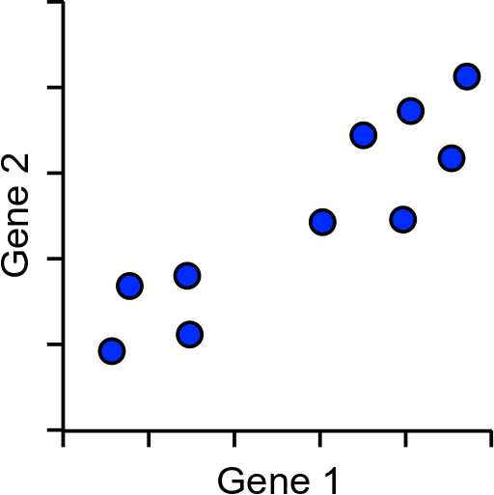
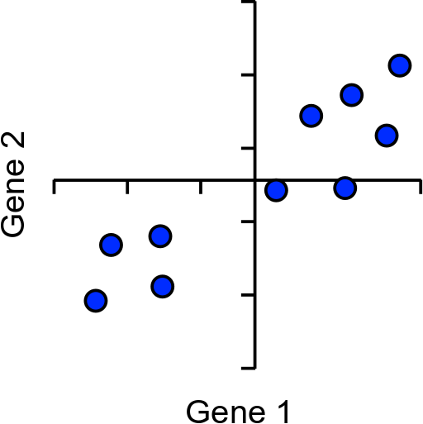
PCA의 작동 방법
2개의 Dimension, 그리고 10개의 샘플의 예

Slide 7
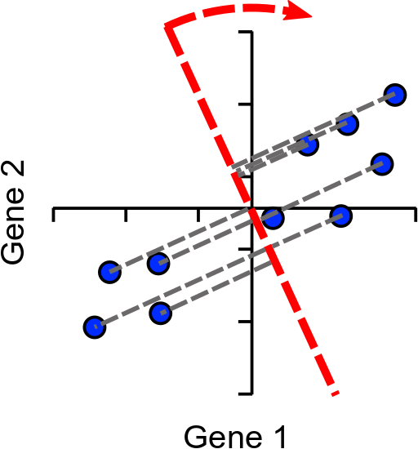
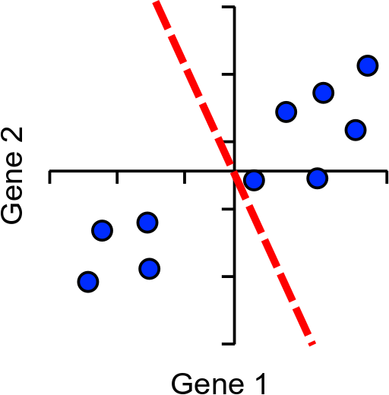
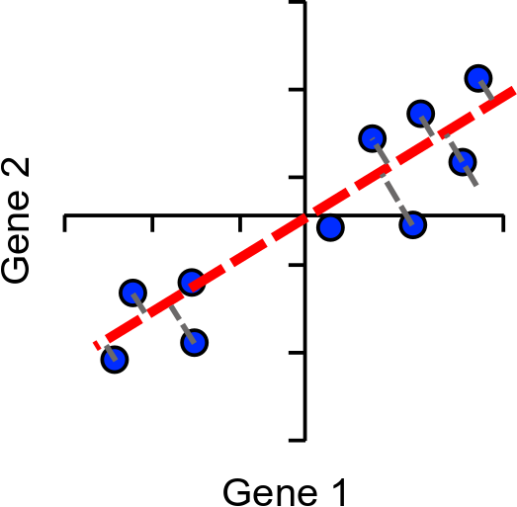
PCA의 작동 방법
분산이 제일 크게 하는 Line을 찾고, 직교하는 line을 찾음

Slide 8
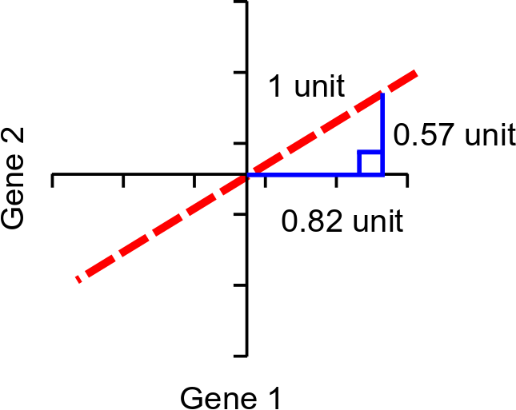
찾은 Vector로 데이터를 projection (투영)
Single Vector or
‘eigenvector’
Loadings:
Gene1 = 0.82
Gene2 = 0.57
높은 variance (lodings)
=> 높은 설명력

Slide 9
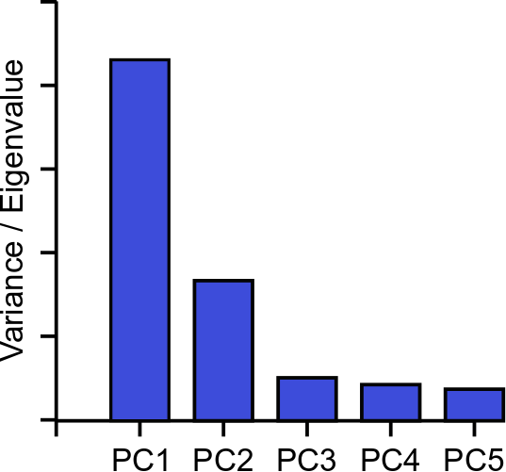
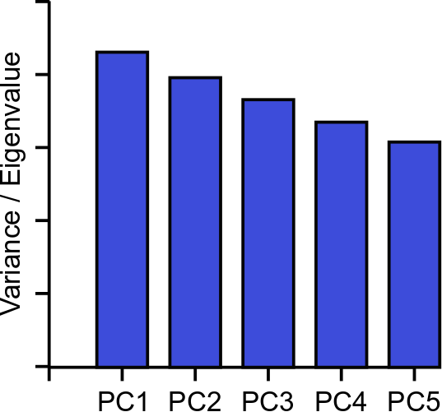
축에 따른 Variance가 클 수록, 설명력↑

Slide 10
PCA의 단점
Linear scaling 이기 때문에,
2개의 차원에 최선의 projection이 불가능
=> Non-linear scaling이 필요함
tSNE: (T-Distributed Stochastic Neighbour Embedding)

Slide 11
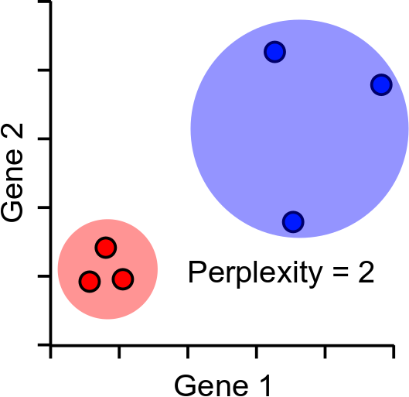
Perplexity에 따른 Distance scaling
Perplexity = 이웃의 수
거리는 Perplexity 에 따라 다르게 구해짐

Slide 12
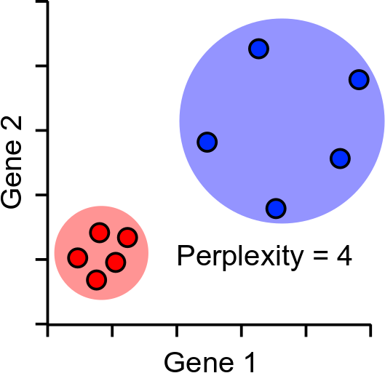
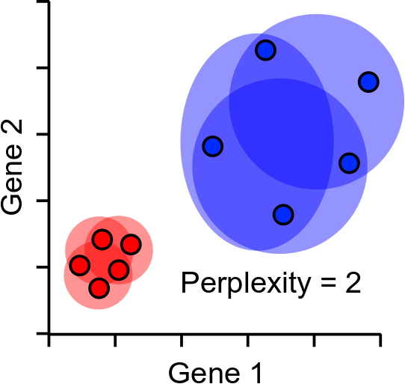
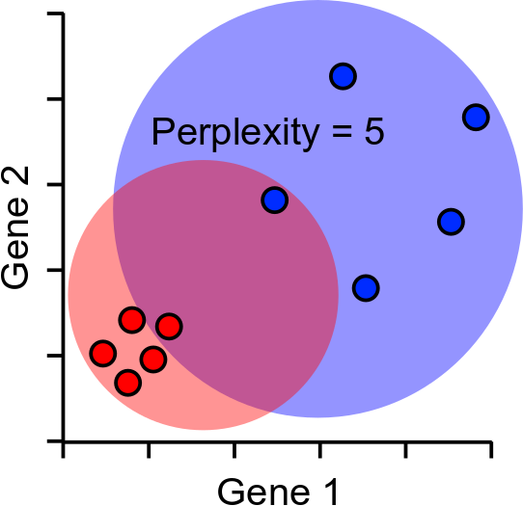
Perplexity Robustness

Slide 13
tSNE Projection
공간 내의 모든 점을 무작위로 분산
시뮬레이션 시작
목표는 점들간의 거리가 거리 행렬과 일치하도록 하는 것
얼마나 잘 일치하는지에 따라 셔플 포인트
고정된 반복 횟수 후에 중지하거나
거리가 수렴한 후 정지

Slide 14
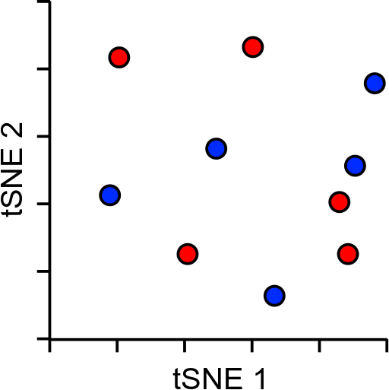
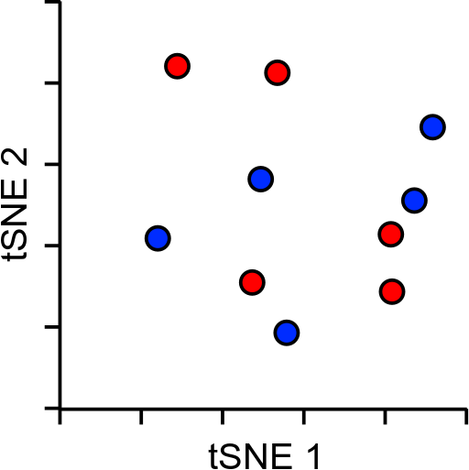
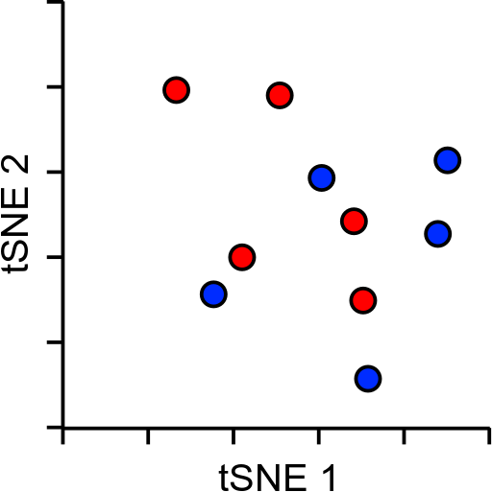
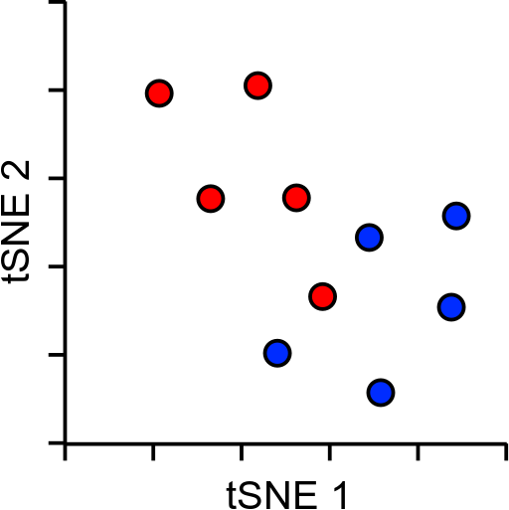
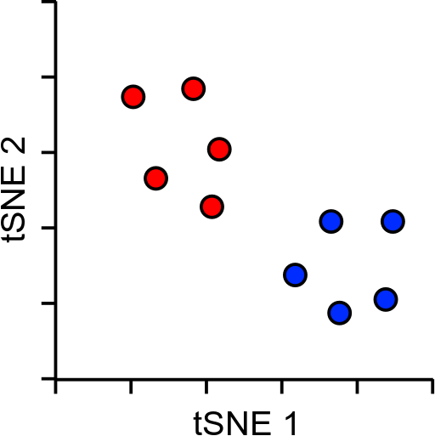
tSNE Projection
X와 Y는 아무 의미가 없음 (PCA와 달리)
거리는 아무 의미가 없음 (PCA와 달리)
근접성은 매우 유익!
원거리 근접은 그다지 의미 없음
거리를 통해 의미를 부여할 수 없음
데이터를 추가할 수 없음

Slide 15
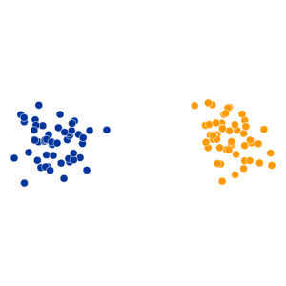
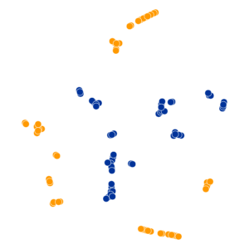
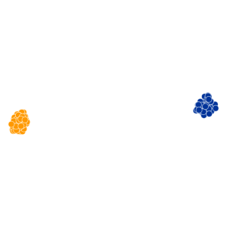
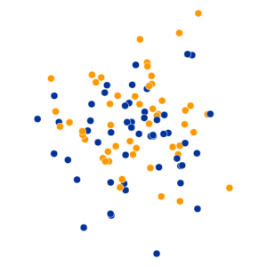
tSNE Practical Examples
Perplexity 셋팅에 따라 달라지는 문제
Original
Perplexity = 2
Perplexity = 30
Perplexity = 100
https://distill.pub/2016/misread-tsne/

Slide 16
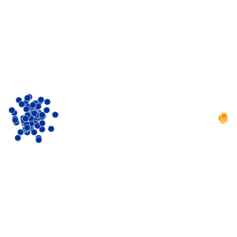
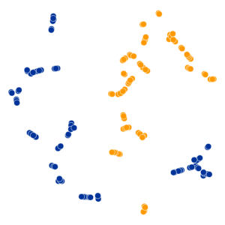
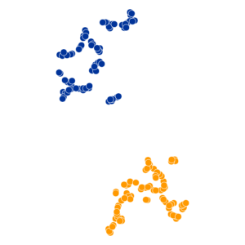
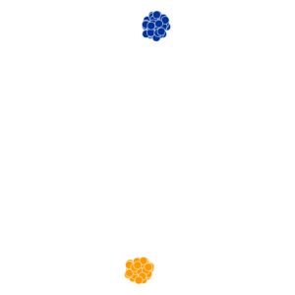
tSNE Practical Examples
각 클러스터의 size 또한 의미 없음
Original
Perplexity = 2
Perplexity = 5
Perplexity = 50
https://distill.pub/2016/misread-tsne/

Slide 17
UMAP: Uniform Manifold Approximation and Projection for Dimension Reduction
UMAP의 장점
빠르다.
전역 구조에 대해 의미를 더 많이 보존함
tSNE처럼 PCA 전처리 등이 필요하지 않음.
프로젝션에 새 데이터를 추가할 수 있음
Nearest Neighbours: global vs local 정보에 영향을 줌
Minimum distance: 국소 영역의 시각화에 영향을 줌

Slide 18
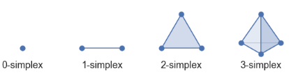
UMAP: Uniform Manifold Approximation and Projection for Dimension Reduction
Riemannian Geometry
Topological theory
https://pair-code.github.io/understanding-umap/

Slide 19
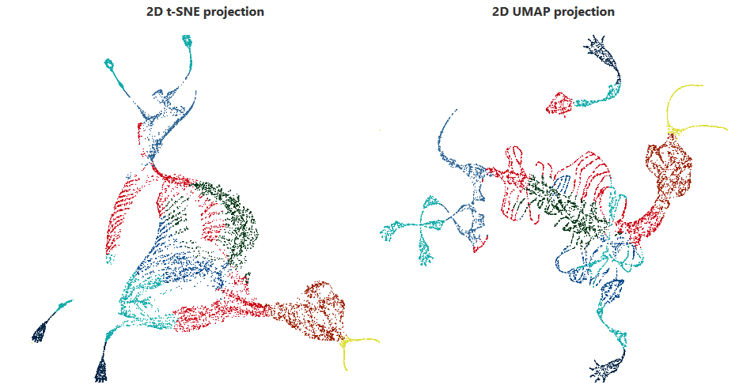
항상 UMAP이 좋은 것은 아니지만, 대체로 좋음
3D mammoth skeleton projected into 2D
tSNE: Perplexity 2000 2h 5min
UMAP: Nneigh 200, mindist 0.25 3min
https://pair-code.github.io/understanding-umap/

